Slide 1


업무흐름도 V 1.0
통합연구지원시스템 화상평가 및 통계·분석서비스 구축
업무명: 다차원분석
2021. 10. 13.
관리본문서 | 관리본
문서관리번호 | IRS-MA-010
작 성 자 | 양승현
보안등급 | 대 외 비

Slide 2
문서 개정 이력표(Project Based)
문서명 | 업무흐름도
버전 | 날짜 | 내용 | 작성자 | 승인자
1.0 | 2021.10.13. | 최초작성 | 양승현 | 홍성우

Slide 3
목 차
로그인                                                                    6
과제정제                                                                      7
과제검색                                                                     8
토픽모델링                                                                  9
관리자                                                                      10

Slide 4
범례
구분 | 설명 | 기타
 | 일반 기능 업무정의
 | 시스템에 구현 되어 있는 업무정의
 | 참조 시스템 및 참조 업무
 | 기능별 업무 완료
 | 조건 별 분기
 | 출력 문서
 | 알림
 | 계속
업무
업무
업무
완료
조건
문서
알림
계속

Slide 5
시스템명 | 통합연구지원시스템 화상평가 및 통계·분석서비스 | 요구사항ID |  | 작성일 | 2021.10.05.
업무명 | 다차원분석 | 프로세스 ID |  | 작성자 | 양승현
역할 | 담당업무
사용자 | 다차원네트워크분석 시스템을 사용하는 통합연구지원시스템의 회원
과제전문가 | 다차원네트워크분석 시스템을 사용하는 통합연구지원시스템 회원 중 용어정제메뉴 사용권한이 있는 회원
분석 시스템 관리자 | 다차원네트워크 분석시스템 관리자로 솔루션 자체 계정 (이하 관리자로 약칭)

Slide 6
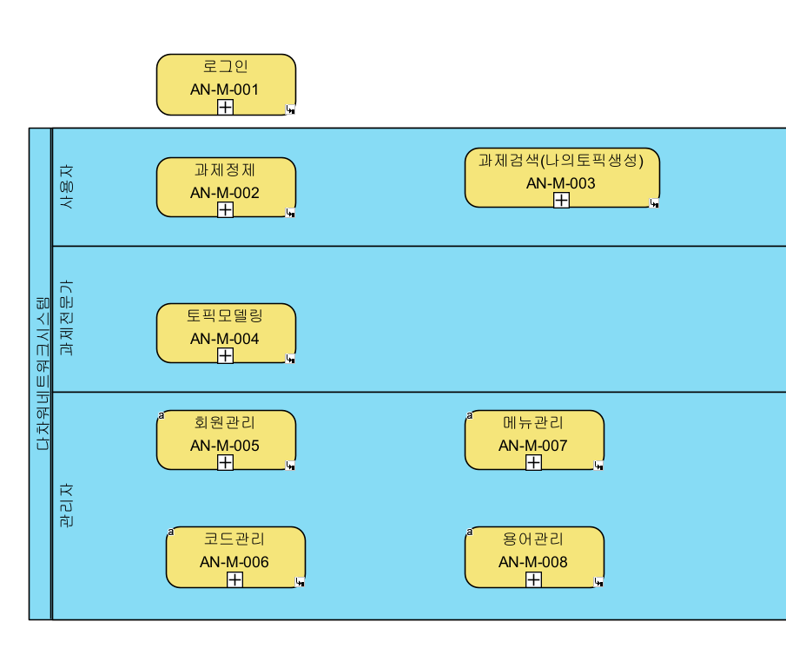
시스템명 | 통합연구지원시스템 화상평가 및 통계·분석서비스 | 요구사항ID |  | 작성일 | 2021.10.05.
업무명 | 시스템 비지니스프로세스 | 프로세스 ID | AN-M-000 | 작성자 | 양승현

Slide 7
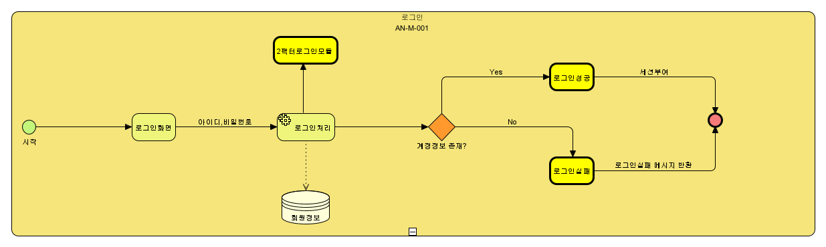
시스템명 | 통합연구지원시스템 화상평가 및 통계·분석서비스 | 요구사항ID | RN-M-062,RN-M-063 | 작성일 | 2021.10.05.
업무명 | 로그인 | 프로세스 ID | AN-M-001 | 작성자 | 양승현
업무내용 | 업무흐름도 | 업무주체
1. 사용자(분석 시스템 관리자)는 로그인버튼을 눌러 로그인페이지로 이동한다. 2. 사용자(분석 시스템 관리자)는 아이디와 비밀번호를 입력한 후 로그인 버튼을 클릭한다. 3. 사용자(분석 시스템 관리자)=NULL 4. if 사용자(분석 시스템 관리자)를 DB조회시 존재 4.1. 사용자(분석 시스템 관리자)를 DB에서 불러와 초기화 5. else 5.1. IRIS 로그인 API 조회 end if 6. if 아이디 != 시스템저장아이디 6.1. SYSTEM "존재하지 않는 아이디입니다." 7. else if 비밀번호 != 시스템저장비밀번호 7.1. SYSTEM "비밀번호가 일치하지 않습니다." 8. else 8.1. SYSTEM "로그인성공" end if |  | 사용자 관리자

Slide 8
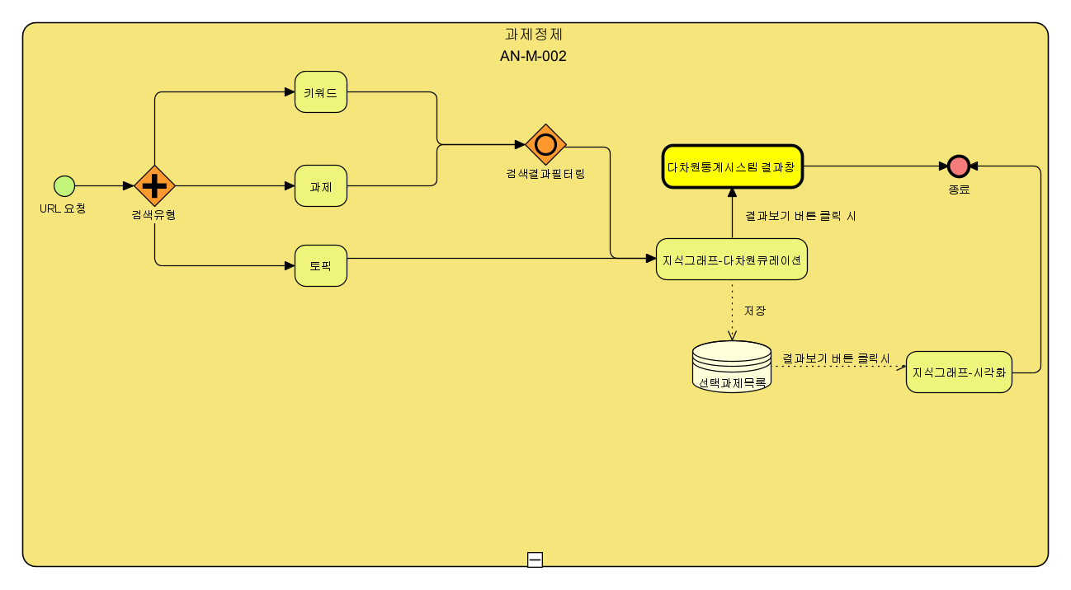
시스템명 | 통합연구지원시스템 화상평가 및 통계·분석서비스 | 요구사항ID | RN-M-057, RN-M-058, RN-M-059 | 작성일 | 2021.10.05.
업무명 | 과제정제 | 프로세스 ID | AN-M-002 | 작성자 | 양승현
업무내용 | 업무흐름도 | 업무주체
선행조건: AN-M-001 1. AN-M-002 과제정제 2. 검색유형은 키워드, 과제, 토픽 2.1 키워드 및 과제 검색일 경우, 선택키워드 및 제외키워드를 추가하여 재검색 실행 2.2 토픽은 이미 토픽모델로 완성된 검색식이 존재하므로 2.1의 과정 생략 2.3 검색이력은 키워드, 과제, 토픽별로 저장되며, 저장된 이력은 핀고정기능 및 삭제기능이 존재 3. 2.1 및 2.2의 과정 완료 후 과제선택 버튼을 클릭하는 경우 지식그래프-다차원큐레이션 화면으로 이동 3.1 과제선택 및 과제삭제과정 수행 3.2 사용자는 선택과제 목록 확인 후 임시저장 또는 저장버튼 클릭 3.3 사용자가 저장버튼을 클릭하는 경우 선택과제목록은 다차원통계 및 다차원분석 DB에 저장. 3.4. 3.3 저장시점에 다차원통계시스템 결과창을 팝업으로 호출 4. 3의 결과를 기준으로 지식그래프-시각화메뉴에서 소시오그램, 워드클라우드, 생키다이어그램, 버블차트, 선형차트, 바차트로 시각화 |  | 사용자

Slide 9
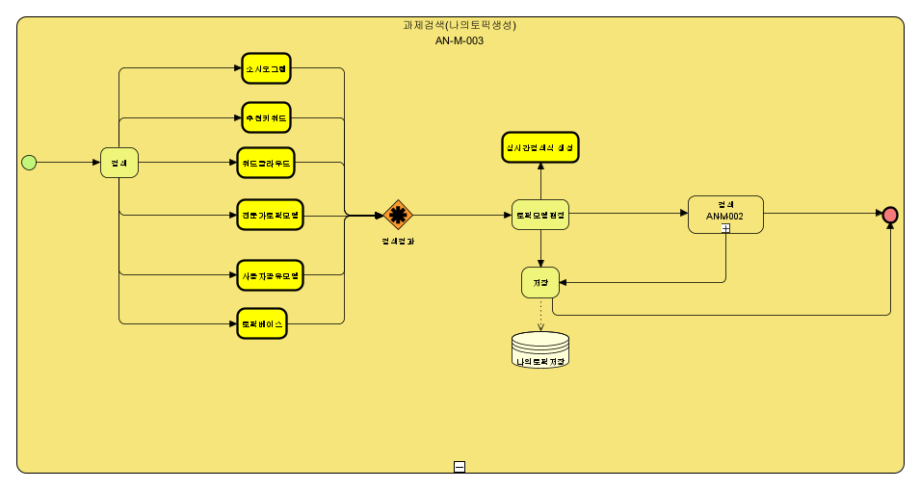
시스템명 | 통합연구지원시스템 화상평가 및 통계·분석서비스 | 요구사항ID | RN-M-061 | 작성일 | 2021.10.05.
업무명 | 과제검색 | 프로세스 ID | AN-M-003 | 작성자 | 양승현
업무내용 | 업무흐름도 | 업무주체
선행조건: AN-M-001 1. 사용자는 검색을 한다. 2. 시스템은 추천키워드, 워드클라우드, 전문가토픽모델, 사용자공유모델, 토픽베이스를 반환한다. 3. 사용자는 토픽모델을 편집하며, 편집시 실시간으로 검색식을 생성한다. 4. 사용자는 나의토픽을 저장할 수 있다. 5. 검색을 클릭하면 AN-M-002의 프로세스를 진행한다. |  | 사용자

Slide 10
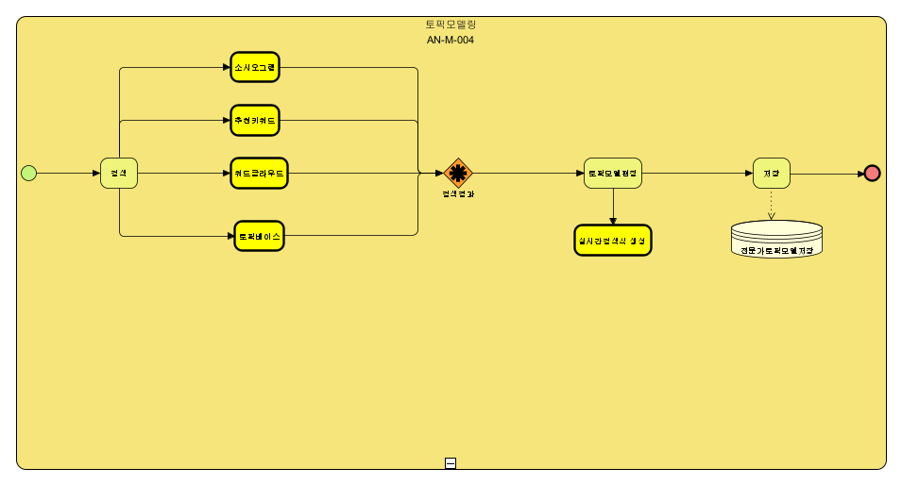
시스템명 | 통합연구지원시스템 화상평가 및 통계·분석서비스 | 요구사항ID | RN-M-060 | 작성일 | 2021.10.05.
업무명 | 토픽모델링 | 프로세스 ID | AN-M-004 | 작성자 | 양승현
업무내용 | 업무흐름도 | 업무주체
선행조건: AN-M-001 1. 사용자는 검색을 한다. 2. 시스템은 추천키워드, 워드클라우드, 토픽베이스를 반환한다. 3. 사용자는 토픽모델을 편집하며, 편집시 실시간으로 검색식을 생성한다. 4. 사용자는 나의토픽을 저장할 수 있다. |  | 사용자

Slide 11
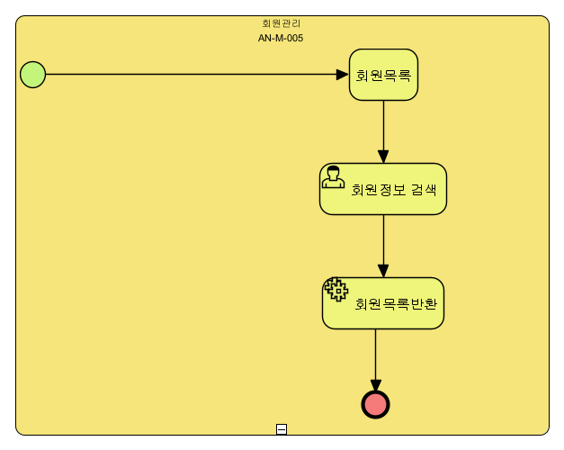
시스템명 | 통합연구지원시스템 화상평가 및 통계·분석서비스 | 요구사항ID | RN-M-064 | 작성일 | 2021.10.05.
업무명 | 관리자-회원관리 | 프로세스 ID | AN-M-005 | 작성자 | 양승현
업무내용 | 업무흐름도 | 업무주체
1. 분석 시스템 관리자는 로그인을 한다. 2. 분석 시스템 관리자는 회원관리 메뉴를 클릭한다. 3. 분석 시스템 관리자는 회원정보를 검색한다. 4. if 검색유형 == 'ID' && 검색어 !=NULL 4.1. SYSTEM 아이디가 일치하는 회원목록(ID, 성명, 소속기관) 반환 5. else if 검색유형 == '성명'&& 검색어 !=NULL 5.1. SYSTEM 성명이 일치하는 회원목록(ID, 성명, 소속기관) 반환 6. else if 검색유형 == '기관'&& 검색어 !=NULL 6.1. SYSTEM 소속기관이 일치하는 회원목록(ID, 성명, 소속기관) 반환 7. else if 검색유형 == 'ALL'&& 검색어 !=NULL 7.1. SYSTEM ID 또는 성명 또는 소속기관이 일치하는 회원목록(ID, 성명, 소속기관) 반환 8. else 8.1. SYSTEM 회원목록(ID, 성명, 소속기관) 반환 end if |  | 관리자

Slide 12
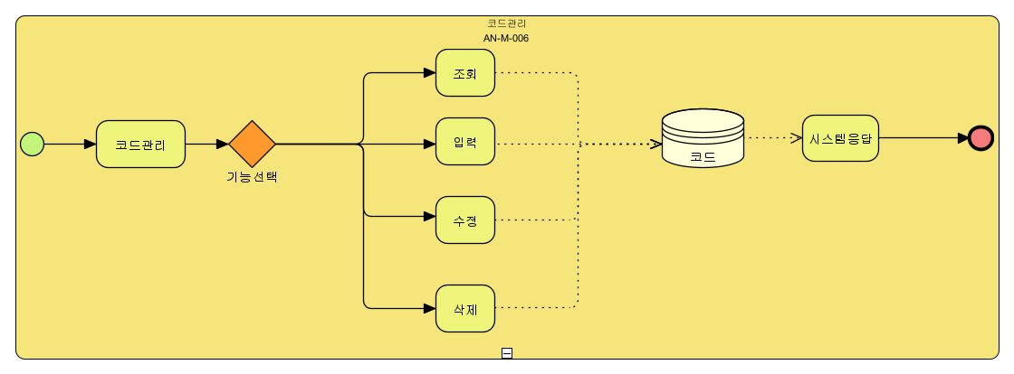
시스템명 | 통합연구지원시스템 화상평가 및 통계·분석서비스 | 요구사항ID | RN-M-064 | 작성일 | 2021.10.05.
업무명 | 관리자-코드관리 | 프로세스 ID | AN-M-006 | 작성자 | 양승현
업무내용 | 업무흐름도 | 업무주체
1. 분석 시스템 관리자는 로그인을 한다 2. 분석 시스템 관리자가 로그인하였을 때 관리자 메뉴가 활성화된다. 3. 분석 시스템 관리자가 코드관리메뉴를 클릭하면 트리형태의 코드목록을 조회한다. 4. if 코드그룹추가버튼 클릭 4.1. 분석 시스템 관리자는 공통코드 코드명을 입력하고 저장을 하면 검증 후 코드그룹이 추가된다. 5. else 5.1. SYSTEM "검증에 실패하였습니다."라는 메시지와 함께 실패사유 표시 end if 6. 분석 시스템 관리자는 코드목록에서 코드그룹 선택 6.1. if 하위코드추가 버튼 클릭 6.1.1. 분석 시스템 관리자는 선택한 코드그룹의 하위코드, 코드명을 입력 후 저장하면 검증 후 코드가 추가된다. 6.2. else 6.2.1. SYSTEM "검증에 실패하였습니다."라는 메시지와 함께 실패사유 표시 end if |  | 관리자

Slide 13
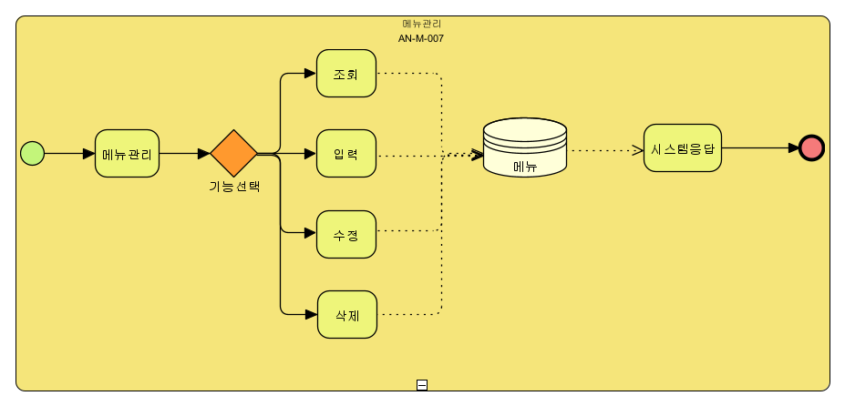
시스템명 | 통합연구지원시스템 화상평가 및 통계·분석서비스 | 요구사항ID | RN-M-064 | 작성일 | 2021.10.05.
업무명 | 관리자-메뉴관리 | 프로세스 ID | AN-M-007 | 작성자 | 양승현
업무내용 | 업무흐름도 | 업무주체
1. 분석 시스템 관리자는 로그인을 한다. 2. 분석 시스템 관리자가 로그인하였을 때 관리자 메뉴가 활성화된다. 3. 분석 시스템 관리자가 메뉴관리메뉴를 클릭하면 트리형태의 메뉴목록을 조회한다. 4. if 메뉴그룹추가버튼 클릭 4.1. 분석 시스템 관리자는 메뉴명,경로를 입력하고 저장을 하면 검증 후 메뉴그룹이 추가된다. 5. else 5.1. SYSTEM "검증에 실패하였습니다."라는 메시지와 함께 실패사유 표시 end if 6. 분석 시스템 관리자는 메뉴목록에서 메뉴그룹 선택 6.1. if 하위메뉴추가 버튼 클릭 6.1.1. 분석 시스템 관리자는 선택한 코드그룹의 메뉴명, 경로를 입력 후 저장하면 검증 후 코드가 추가된다. 6.2. else 6.2.1. SYSTEM "검증에 실패하였습니다."라는 메시지와 함께 실패사유 표시 end if |  | 관리자

Slide 14
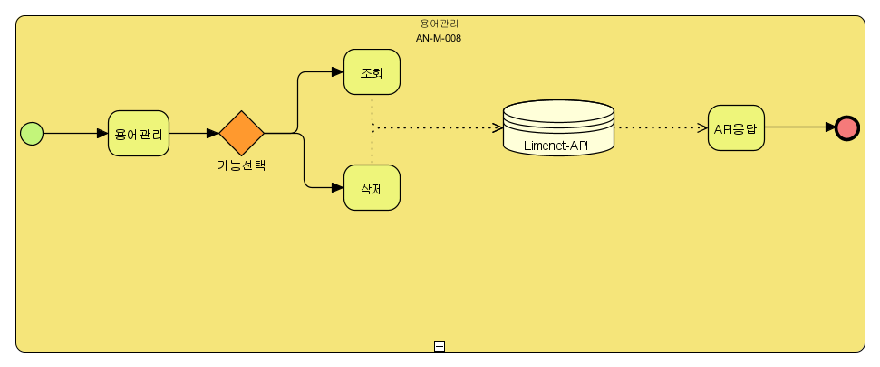
시스템명 | 통합연구지원시스템 화상평가 및 통계·분석서비스 | 요구사항ID | RN-M-064 | 작성일 | 2021.10.05.
업무명 | 관리자-용어관리 | 프로세스 ID | AN-M-008 | 작성자 | 양승현
업무내용 | 업무흐름도 | 업무주체
1. 분석 시스템 관리자는 로그인을 한다 2. 분석 시스템 관리자는 용어관리메뉴를 클릭한다. 3. 용어관리메뉴는 타겟속성, 용어타입, 용어 목록을 출력한다 4. if 추가하기버튼 클릭 4.1. SYSTEM 모달창 호출 4.2. 분석 시스템 관리자는 타겟속성, 용어타입, 용어1, 용어2 입력 후 추가버튼 클릭 4.3. if 저장성공 4.3.1. SYSTEM "용어를 추가하였습니다." 4.4. else 4.4.1. SYSTEM "용어 추가에 실패하였습니다." end if end if 5. if 용어삭제버튼 클릭 5.1. if confirm("용어를 삭제하시겠습니까") 5.1.1. SYSTEM "용어삭제" 5.2. else 5.2.1. SYSTEM "취소" end if end if |  | 관리자

